Slide 1


Slide 2
Что такое нейросеть и искусственный интеллект
Нейросеть — это программа, которая работает по аналогии с человеческим мозгом: обучается и «принимает решения». Человеческий мозг состоит из миллиардов нейронов, связанных между собой, и благодаря этим связям выстраивает и обнаруживает закономерности среди воспринимаемой нами информации — визуальной, звуковой и так далее. Нейросети работают по похожему принципу, поэтому называются именно так. Нейросеть анализирует полученные данные, находит в них закономерности и делает выводы. В основе нейросети лежат алгоритмы, которые заточены на обработку информации (например, текстов, изображений или музыки).
Искусственный интеллект — это более широкое понятие, нейросети лишь один из его инструментов.

Slide 4
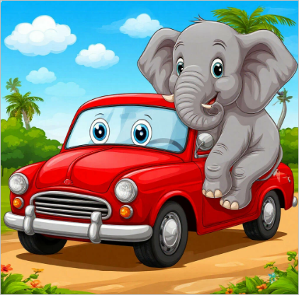
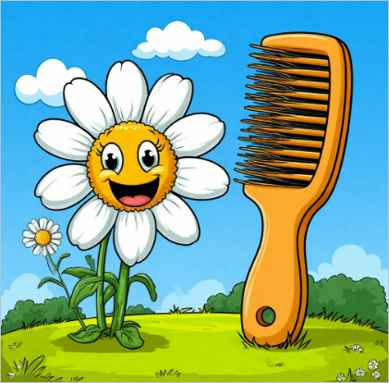
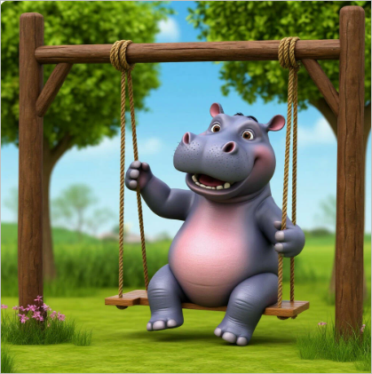
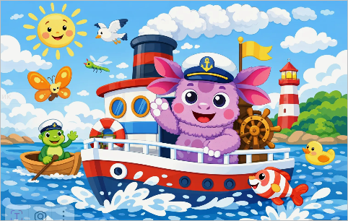
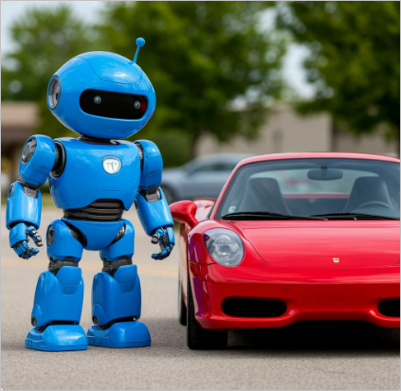
Артикуляционная гимнастика

Slide 5
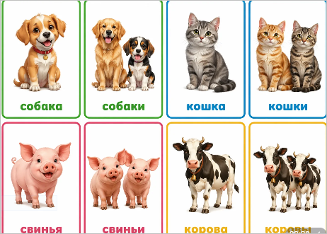
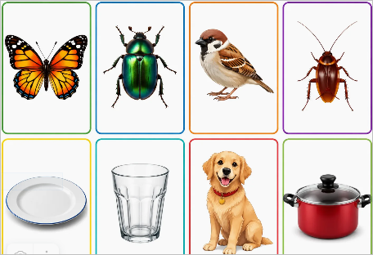
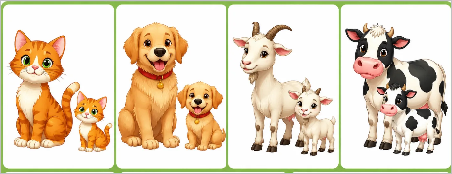
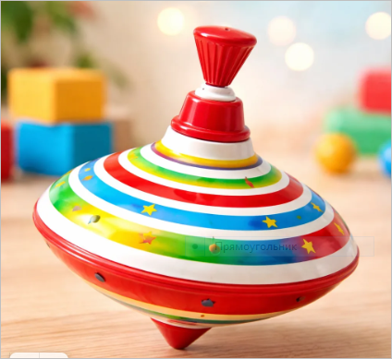
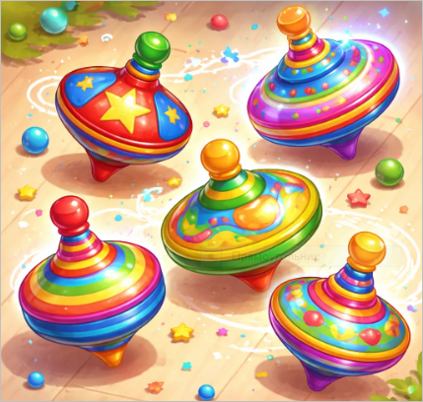
Лексика

Slide 6



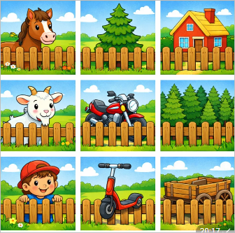
Работа с предлогами, словоизменение

Slide 7


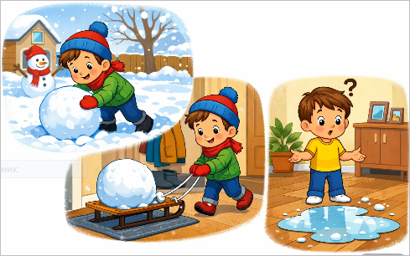

Связная речь

Slide 8




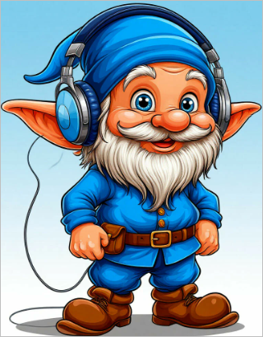
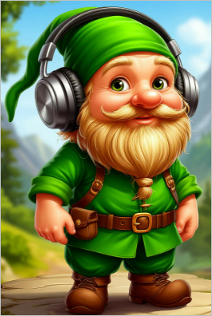

Обучение грамоте

Slide 9
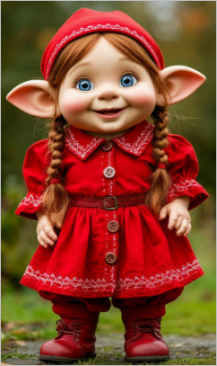
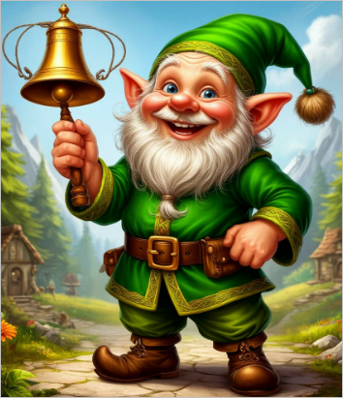




Обучение грамоте

Slide 10

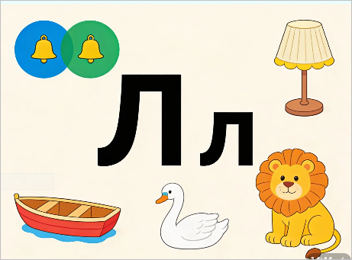
Обучение грамоте

Slide 11
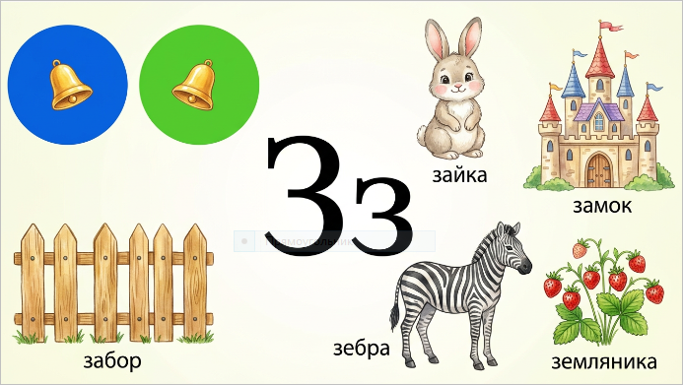
Обучение грамоте

Slide 12
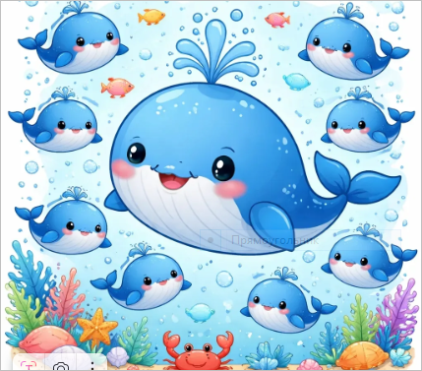

Обучение грамоте

Slide 13
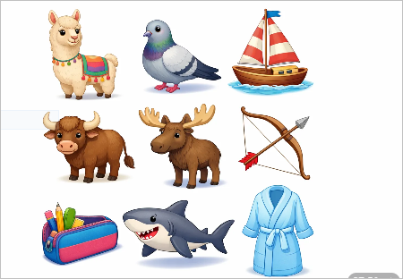
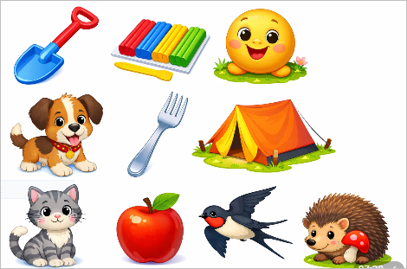
Автоматизация звуков

Slide 14


Автоматизация звуков

Slide 15

Автоматизация звуков

Slide 16


